Slide 1
DETEKSI BAHASA REKAM MEDIS DENGAN BIG DATA
Nama : Laksita Kusuma Wardhani
NIM : 21/476211/PPA/06155

Slide 2
Proposal
Dalam tahap ini menulis proses yang akan dilakukan yaitu mengolah Big Data dan mendeteksi bahasanya.

Slide 3
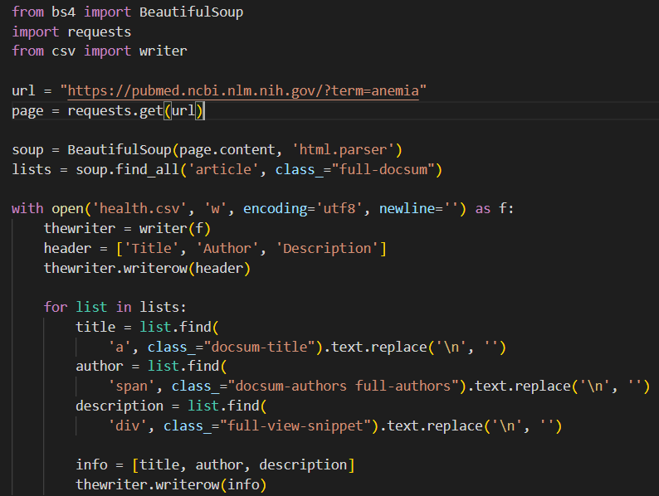
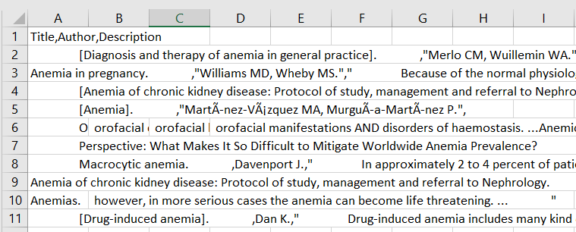
Scrapping
Dalam proses ini didapatkan data dari website pubmed dengan keyword anemia, disini di dapatkan data dengan nama artikel, author, serta deskripsinya.

Slide 4
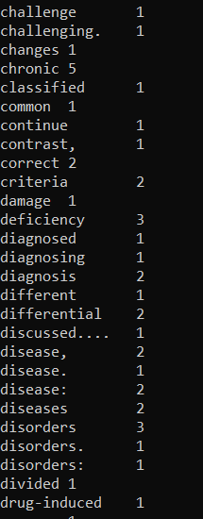
Mapreduce
Dalam mapreduce ini menggunakan
Program wordcount dari Java,
wordcount ini digunakan untuk
mengetahui banyaknya kata
yang terulang pada
dataset sebelumnya.
Berikut ini contoh nya :

Slide 5
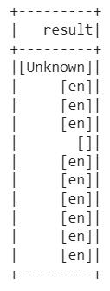
SparkNLP
SparkNLP adalah open source library text processing untuk Python, Java, dan Scala. Dalam program ini, digunakan library untuk mendeteksi bahasa dari dataset yang di ekstrak dari Pubmed. Hasil menunjukan bahwa artikel dari Pubmed dengan keyword anemia terdeteksi menggunakan Bahasa Inggris, berikut hasilnya :

Slide 6
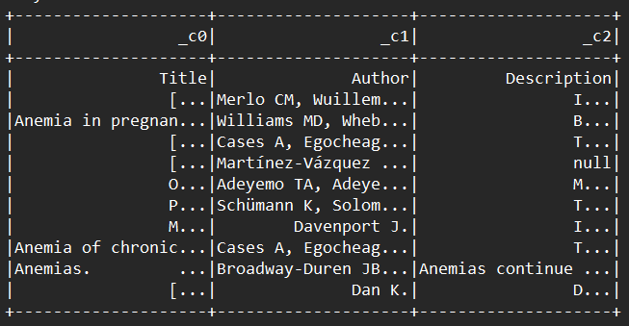
SparkSQL
SparkSQL adalah modul Spark untuk prosesing data terstruktur. Dalam proses ini dataset dicoba untuk dibaca dengan format csv, mengganti header, dan mengeskport data.
Berikut data sebelum perubahan header.

Slide 7
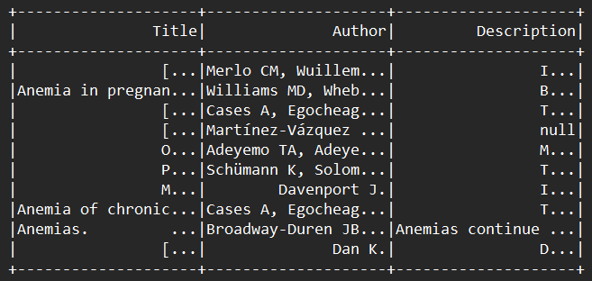
Dan ini heading setelah di proses.

Slide 8
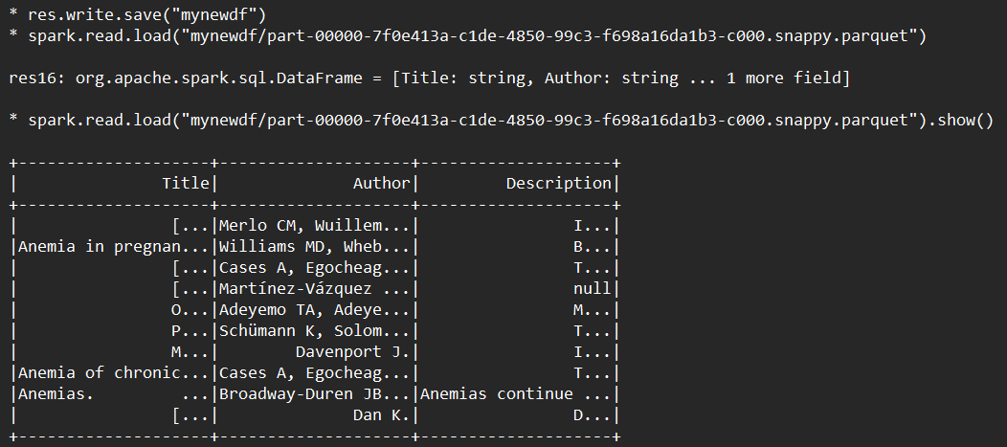
Ini adalah hasil eksport data dimana data dibaca Kembali oleh SparkSQL

